Slide 1
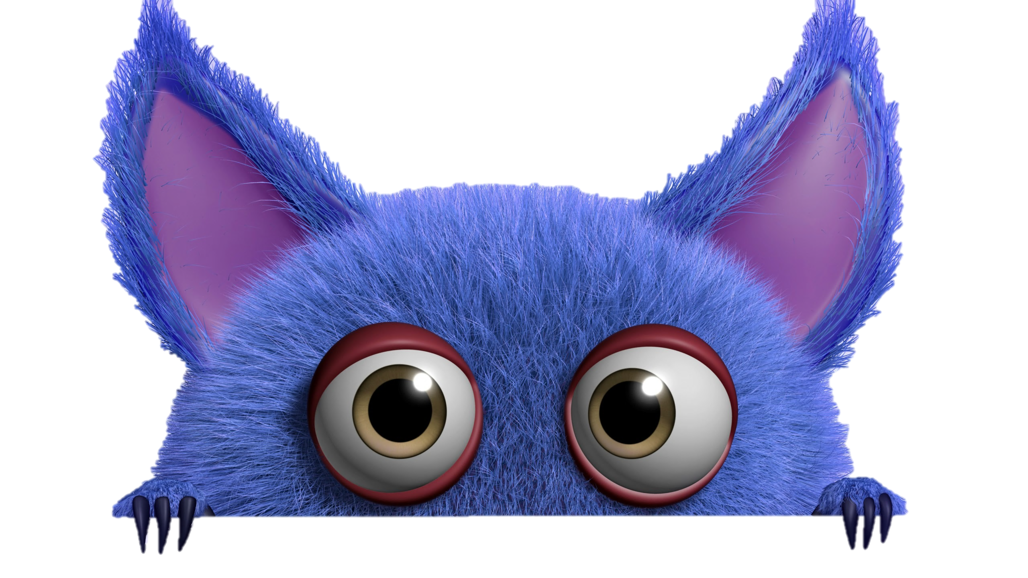
TRÒ CHƠI HỘP QUÀ BÍ MẬT
Gift box secret game

Slide 2
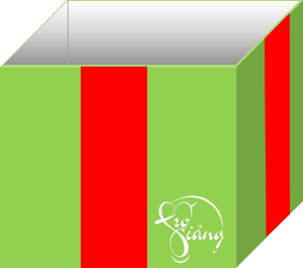
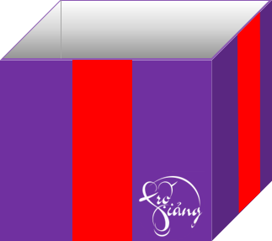
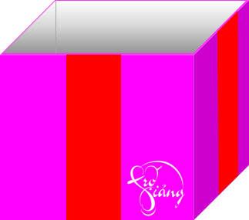
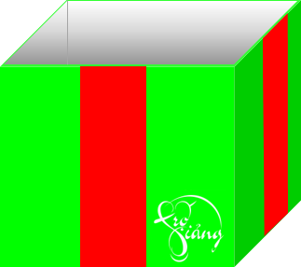

Slide 3
Đây là vật thể gì?
Quyển sách
10 điểm
GO HOME

Slide 4
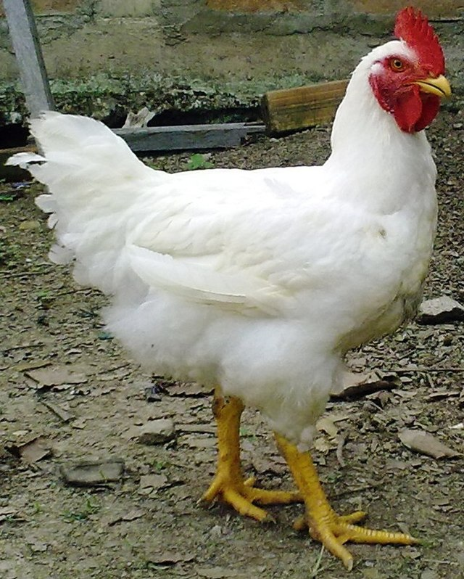
Đây là vật thể gì?
Con gà
10 điểm
GO HOME

Slide 5
Đây là vật thể gì?
10 điểm
GO HOME
Cây hoa hồng

Slide 6
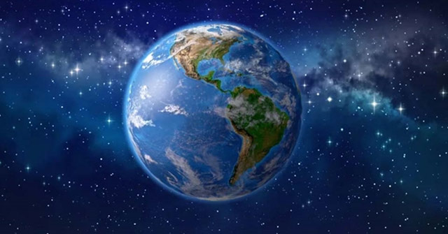
Đây là vật thể gì?
20 điểm
GO HOME
Trái đất

Slide 7
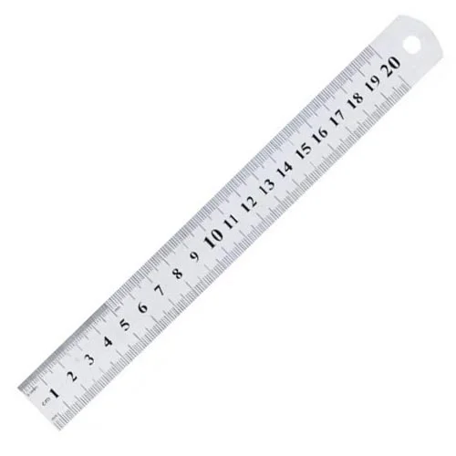
Đây là vật thể gì?
10 điểm
GO HOME
Thước kẻ

Slide 8
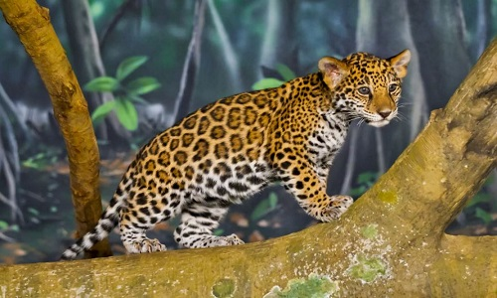
Đây là vật thể gì?
10 điểm
GO HOME
Con báo

Slide 9
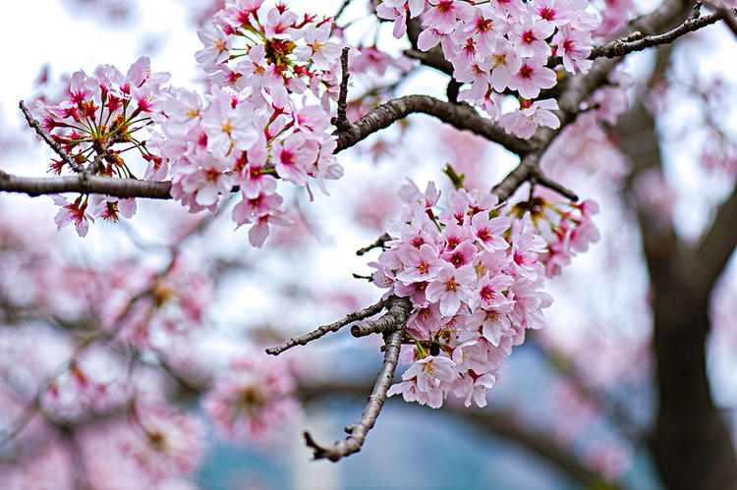
Đây là vật thể gì?
20 điểm
GO HOME
Hoa anh đào

Slide 10
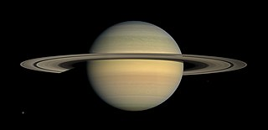
Đây là vật thể gì?
30 điểm
GO HOME
Sao thổ

Slide 11
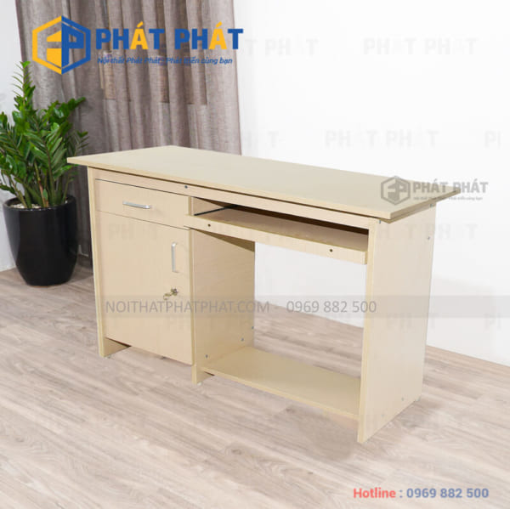
Đây là vật thể gì?
10 điểm
GO HOME
Bàn

Slide 12
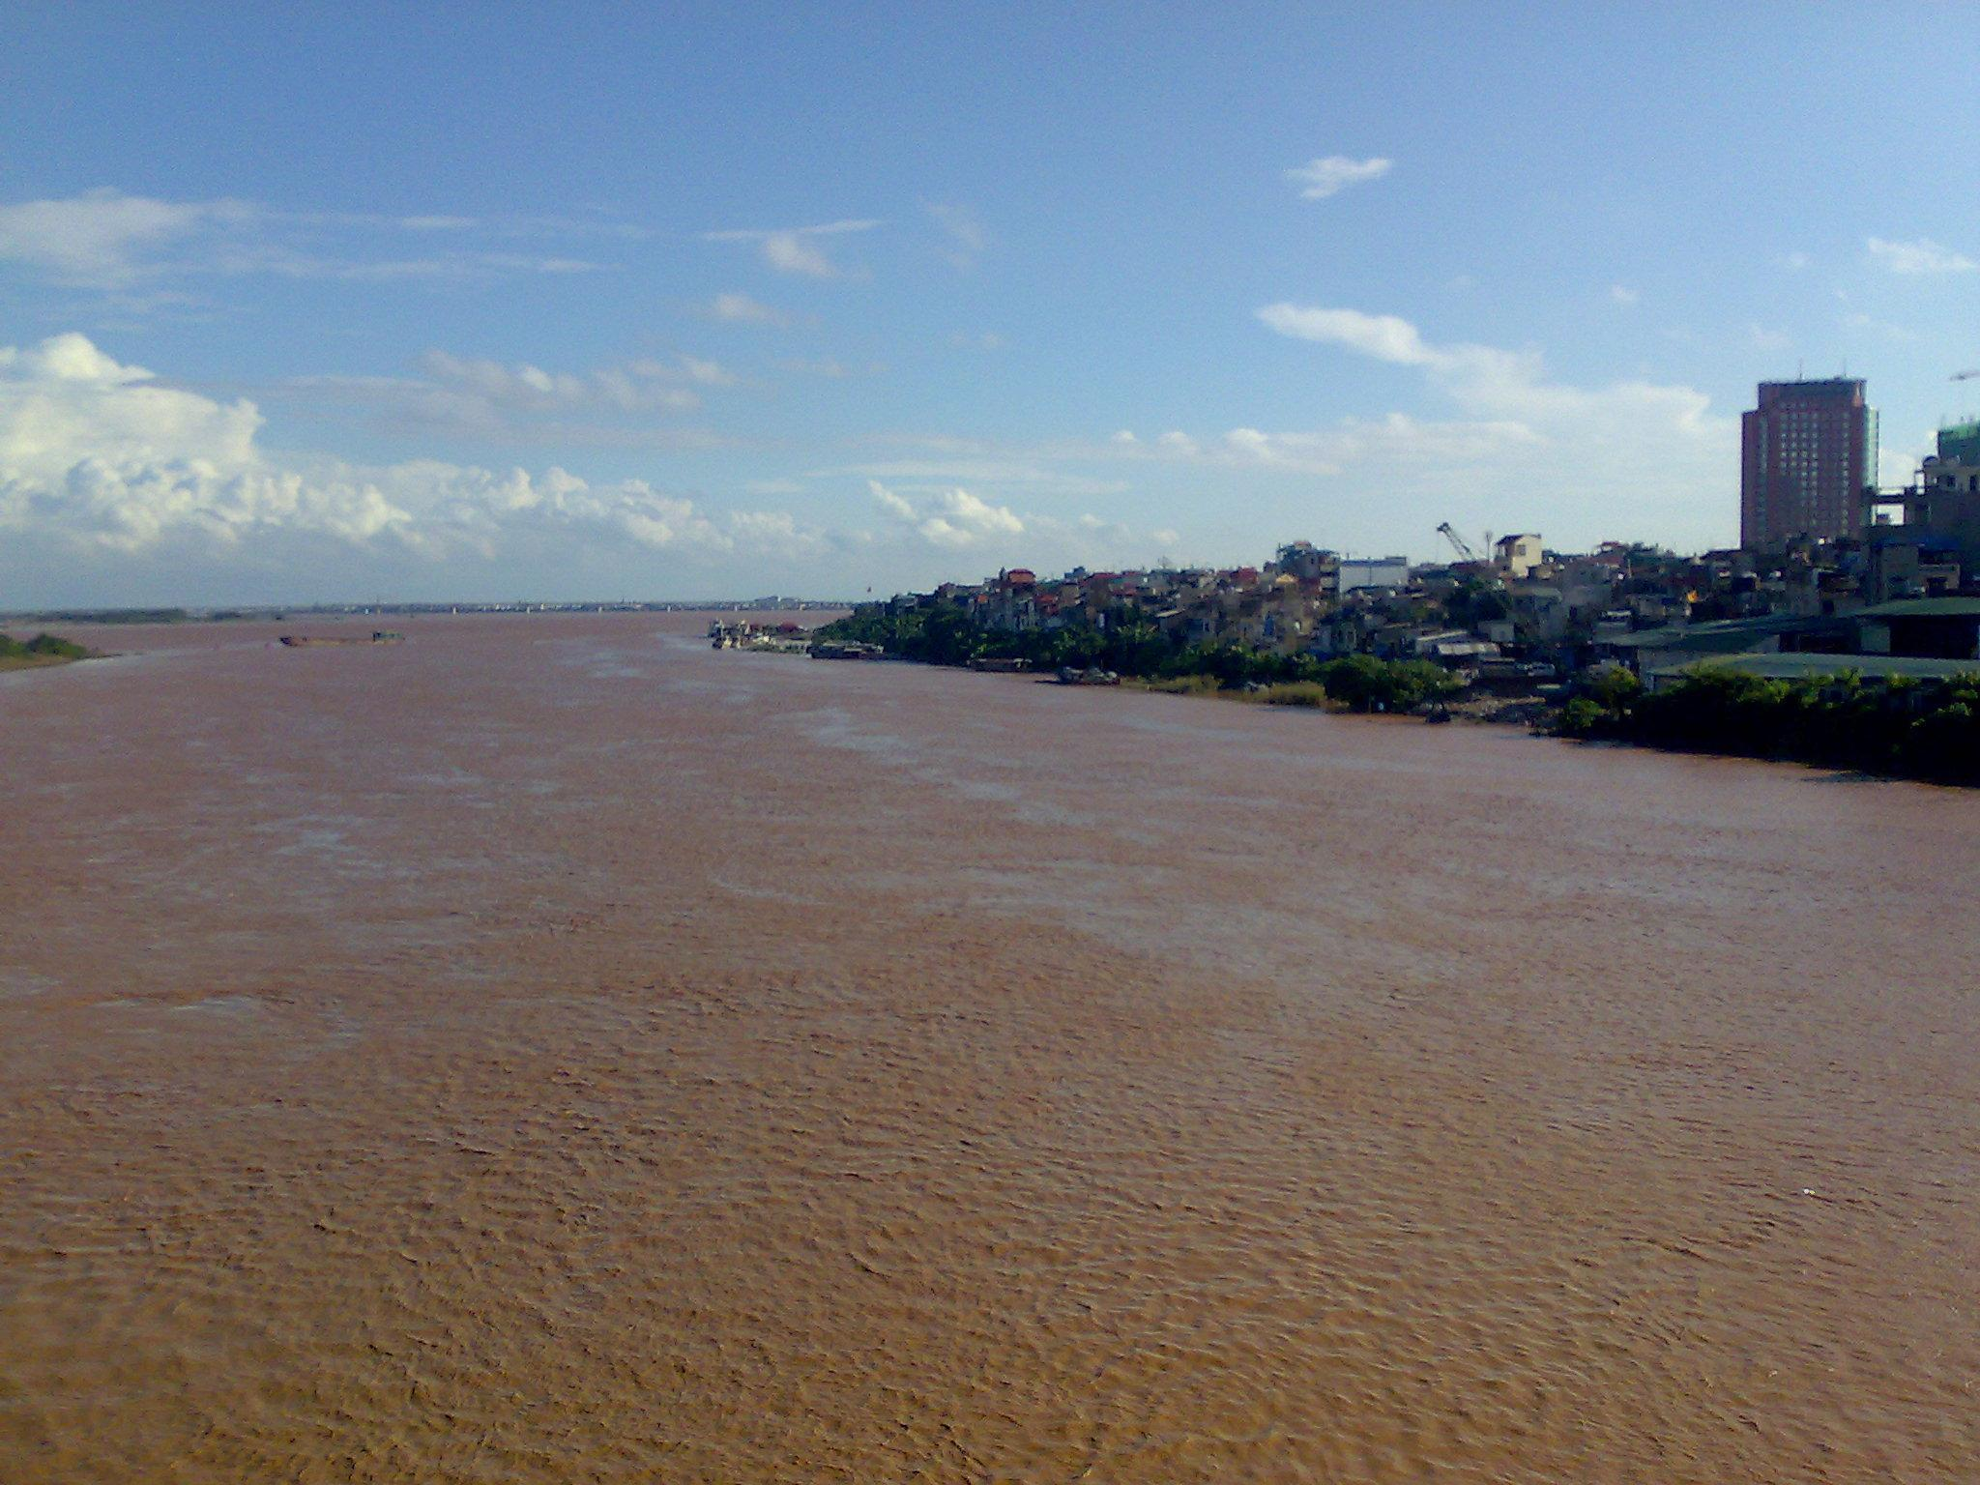
Đây là vật thể gì?
20 điểm
GO HOME
Dòng sông Hồng

Slide 13
ĐĂNG KÝ TRỢ GIẢNG
GẮN KẾT CỘNG ĐỒNG GIÁO VIÊN
Subscribe my channel, please

